Slide 1

Layanan & Infrastruktur Teknologi
Informasi & Komunikasi (TIK) Universitas Hasanuddin
PusatTeknologi Informasi dan Komunikasi
Universitas Hasanuddin

Slide 2
Sejarah Singkat
Kebutuhan data dan informasi yang cepat, akurat, dan komprehensif bagi setiap lini manajemen di lingkungan Unhas telah disadari sejak lama. Hal ini di buktikan dengan dibentuknya UPT Komputer pada akhir tahun 80-an. Malah untuk meningkatkan kinerja unit ini, pada tahun 1995 dibangun jaringan LAN kampus dan sejak tahun 2000, dilakukan reorganisasi kelembagaan pada UPT Komputer dan sekaligus mengubah namanya menjadi Pusat Informasi Universitas (PIU). Lembaga baru ini memiliki 3 (tiga) divisi, yaitu : (i) divisi pelayanan yang bertugas menyediakan informasi dan pelatihan kepada sivitas akademika Unhas dan masyarakat yang membutuhkan, (ii) divisi teknologi yang bertugas untuk mengkaji dan memanfaatkan ICT (Information and Communication Technology) serta memelihara dan meningkatkan kinerja jaringan kampus dan akses internet, dan (iii) divisi sistem informasi yang bertugas untuk mengelola Sistem Informasi Manajemen (SIM) Unhas
Demi mewujudkan “Citra Unhas 2010", maka pemanfaatan teknologi informasi dan telekomunikasi, diupayakan dengan:
Peningkatan kualitas dan jangkauan pelayanan PIU. Jangkauan dan kualitas pelayanan Pusat Informasi Universitas (PIU) ditingkatkan antara lain dengan meningkatkan kualitas Wide Area Network (WAN) serta Sistem Informasi Manajemen (SIM) Unhas.
Pembangunan sistem basis data. Keberadaan sistem basis data yang handal merupakan syarat harus bagi terbangunnya sistem informasi manajemen (SIM) universitas yang handal. Sistim basis data perlu dibangun secara terpusat pada PIU namun transaksi data harus terjadi pada unit kerja dimana data bersumber. Dengan pola ini, pengulangan proses input data tidak akan terjadi. Untuk tujuan ini, PIU harus dapat membangun kapasitas pada unit-unit kerja secara berkelanjutan untuk penanganan sistem basis data seperti ini.
Pengembangan knowledge management. Unhas perlu mengembangkan sistem yang menjamin pengelolaan pengetahuan yang sesuai dengan standar dunia. Hal ini penting karena knowledge merupakan sumber daya terpenting dan sekaligus merupakan aktivitas utama (core business) Unhas.
Mengingat posisi strategis kegiatan-kegiatas di atas, Pimpinan Universitas Hasanuddin bertekad menjadikan kegiatan tersebut sebagai prioritas utama dalam pengembangan institusi Unhas.

Slide 3
Pengantar
1980 - an
UPT
1995
Dibangun LAN
2000
Reorganisasi Jadi PIU(Pusat Informasi Universaitas)
Terdiri dari 3 Divisi : Divisi pelayanan, Divisi teknologi, Divisi sistem informasi
2004
2003
PABX
Wave-LAN
2007
PTIK (Pusat Teknologi Informasi dan Komunikasi)
Notes:
Kebutuhan data dan informasi yang cepat, akurat, dan komprehensif bagi setiap lini manajemen di lingkungan Unhas telah disadari sejak lama. Hal ini di buktikan dengan dibentuknya UPT Komputer pada akhir tahun 80-an.
Untuk meningkatkan kinerja unit ini, pada tahun 1995 dibangun jaringan LAN kampus.
Dengan adanya jaringan itu, maka pengelolaan data dan informasi diharapkan akan berjalan lebih baik.
Kemudian ternyata rencana itu tidak berjalan dengan baik. Akar masalahnya terletak pada struktur organisasi UPT Komputer yang kurang sesuai dengan tugas yang dibebankan kepadanya.
Belajar dari pengalaman itu, maka sejak tahun 2000, dilakukan reorganisasi kelembagaan pada UPT Komputer dan sekaligus mengubah namanya menjadi Pusat Informasi Universitas (PIU).
Lembaga baru ini memiliki 3 (tiga) divisi, yaitu :
divisi pelayanan yang bertugas menyediakan informasi dan pelatihan kepada sivitas akademika Unhas dan masyarakat yang membutuhkan,
divisi teknologi yang bertugas untuk mengkaji dan memanfaatkan ICT (Information and Communication Technology) serta memelihara dan meningkatkan kinerja jaringan kampus dan akses internet,
divisi sistem informasi yang bertugas untuk mengelola Sistem Informasi Manajemen (SIM) Unhas
Sejak dibentuknya, PIU telah menunjukkan kinerja yang cukup baik
Pada tahun 2003PABX yang memiliki kemampuan untuk mendukung komunikasi data. Jaringan PABX ini kemudian diintegrasikan dengan jaringan LAN Unhas yang sudah ada. pada pertengahan tahun 2004, kualitas jaringan komunikasi data di lingkungan Kampus Unhas menjadi semakin baik

Slide 4
Tupoksi
Tugas Pokok
Melakukan pengkajian dan pengembangan Infrastruktur TIK dan
menyediakan layanan informasi bagi civitas akademika UNHAS.
Fungsi
Melaksanakan pemeliharaan Server (Web, Mail, DNS) , Sistem Operasi, dan Network agar layanan informasi tersedia setiap saat.
Memberi dukungan teknis pada level hardware, network dan sistem operasi
pada setiap unit yang menjalankan suatu aplikasi.
Melaksanakan Pengkajian dan Pengembangan Sarana dan Prasarana TIK agar
kinerja infratruktur dapat optimal dan up-to-date.
Memberi pelayanan sistem dan teknologi pada masyarakat kampus dan
masyarakat luar kampus melalui penyelenggaraan kursus dan pelatihan sistem
dan teknologi informasi, pembangunan serta pengembangan software dan
hardware, dan konsultasi manajemen dalam masalah sistem dan teknologi
informasi.

Slide 5
Aplikasi Layanan
Web Service
Mail Service
Sistem Informasi Manajemen (SIM)
Learning Management System (LMS)
Blog
Online Survey
dsb

Slide 6
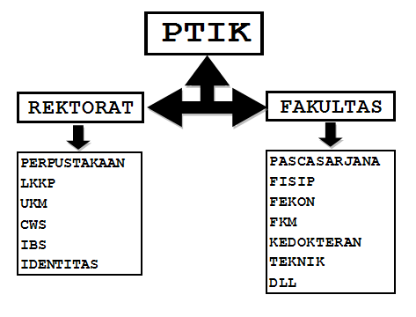
PROSES PENDISTRIBUSIAN JARINGAN INTERNET

Slide 7
Astinet
Jaringan
Akses

Slide 8
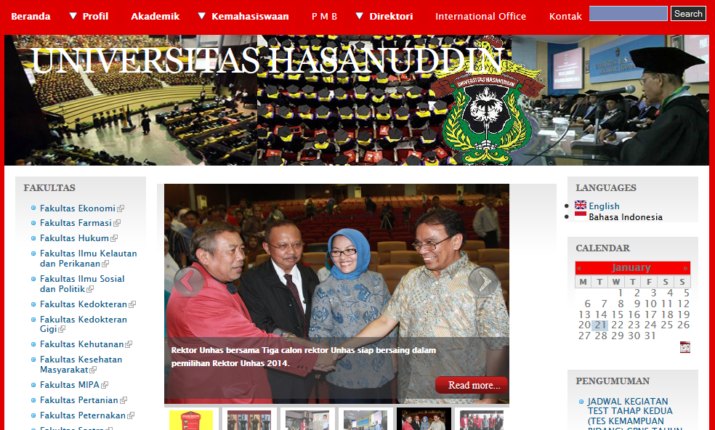
Situs Resmi UNHAS
http://unhas.ac.id

Slide 9
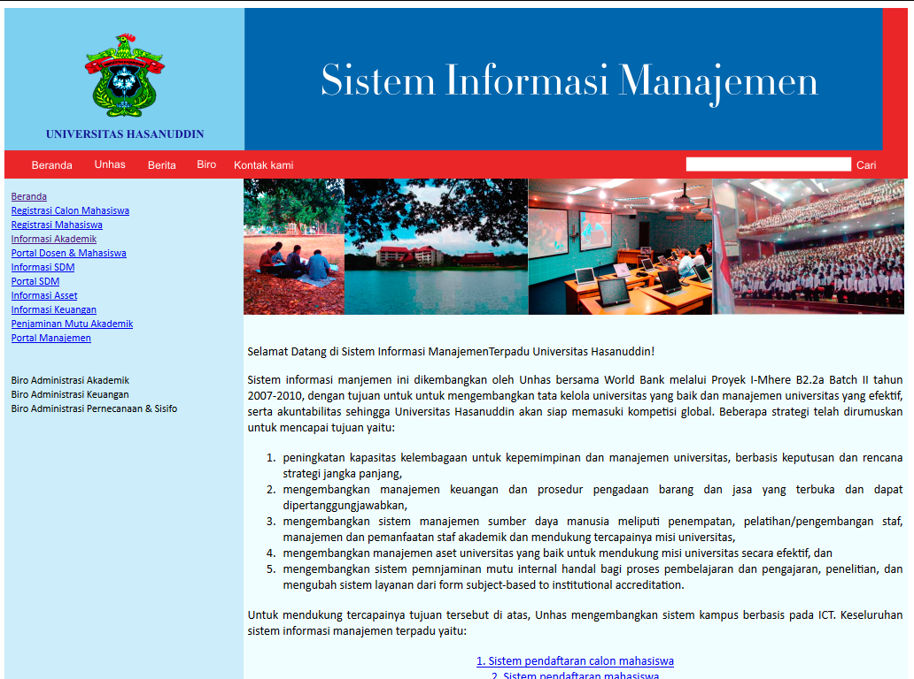
Sistem Informasi Manajemen
http://sim.unhas.ac.id/

Slide 10
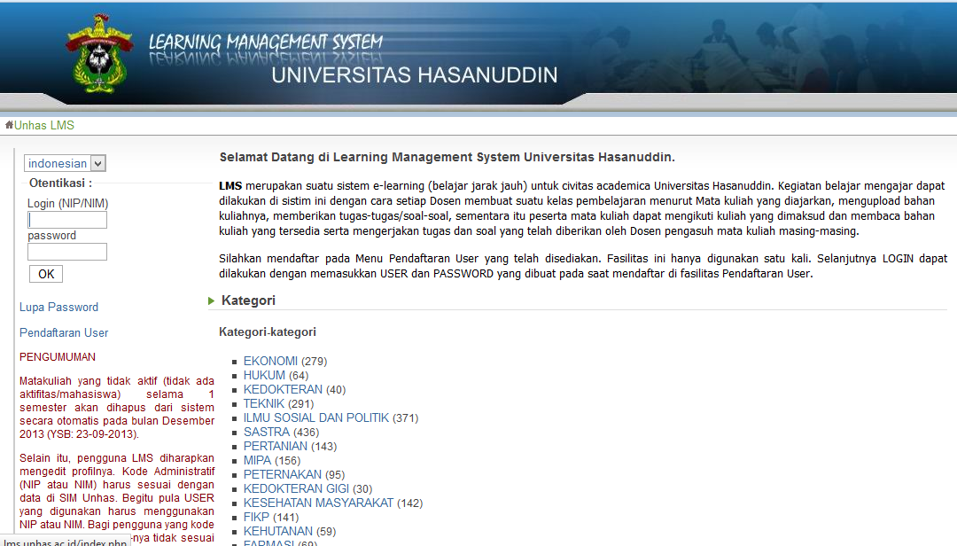
Learning Management System
http://lms.unhas.ac.id/

Slide 11
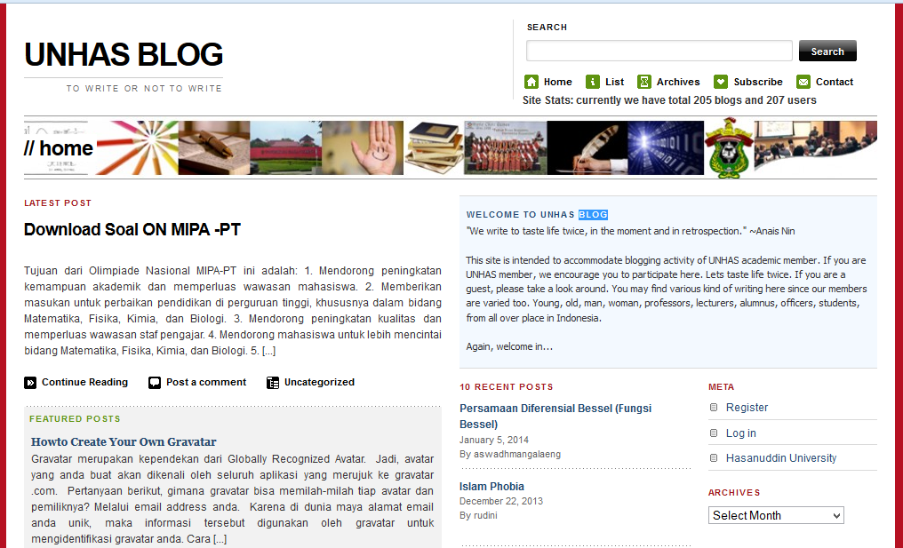
Layanan Komunitas - BLOG
http://blogs.unhas.ac.id

Slide 12
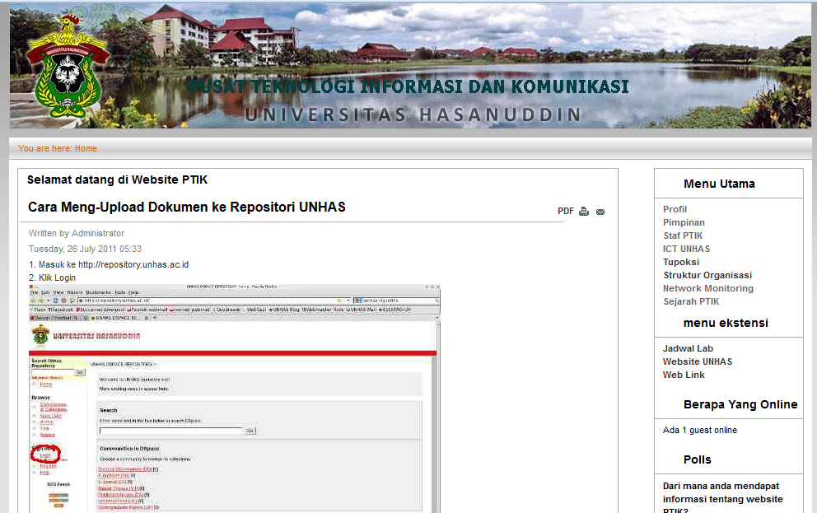
Website PTIK
http://unhas.ac.id/ptik/

Slide 13
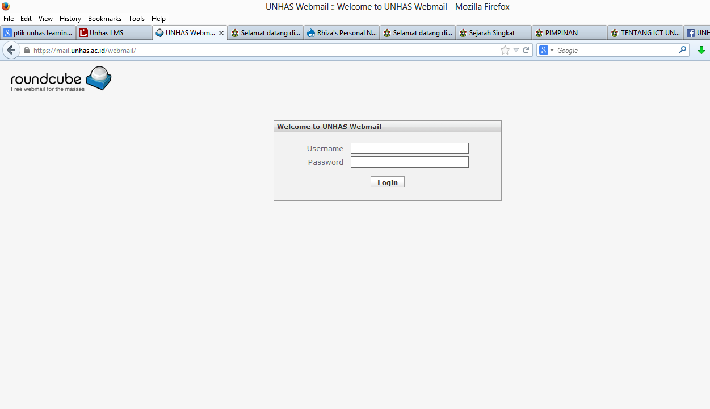
Layanan Email
https://mail.unhas.ac.id/webmail/

Slide 14
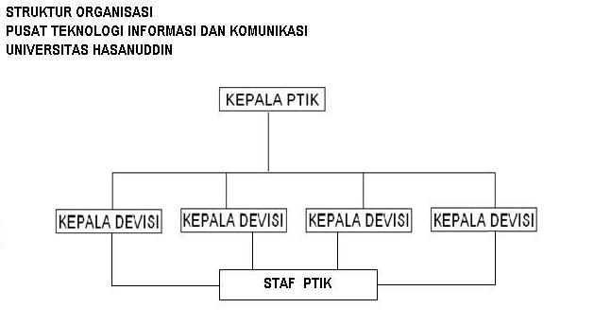
Struktur Organisasi PTIK

Slide 15
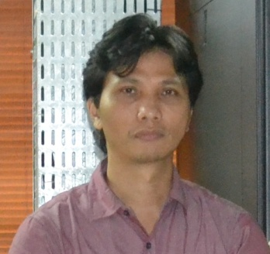
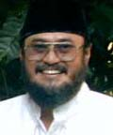

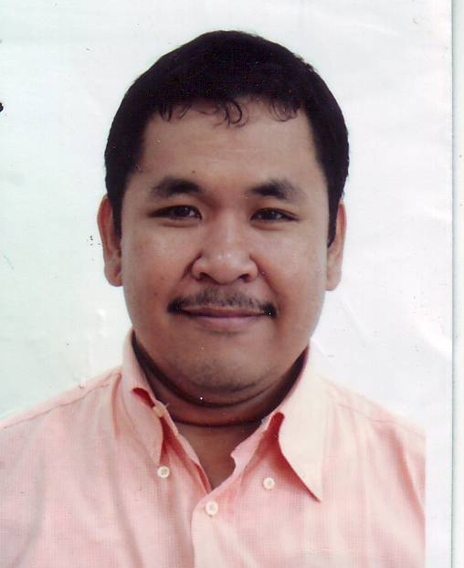
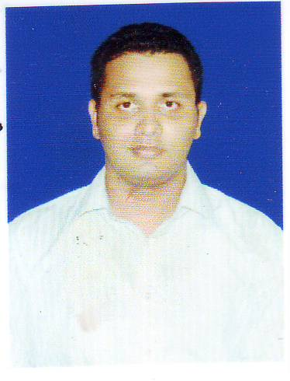
STRUKTUR ORGANISASI
Kepala Pusat PTIK
Dr-Eng. Muhammad Niswar, ST., M.IT.
Kepala Devisi Jaringan Komputer & Telekomunikasi
Kepala Devisi Pengembangan Web
Kepala Devisi Sistem Informasi dan Basis Data
Kepala Devisi Pengembangan Sumber Daya Manusia
Dr. Ir. Rhiza S. Sadjad, MSEE.
Ady Wahyudi Paundu, ST, MT.
Drs. Khaeruddin, M.Sc.
Zulkifli Tahir, ST., MT.

Slide 16
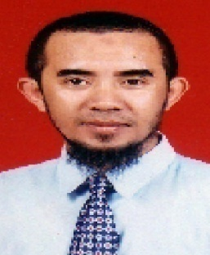
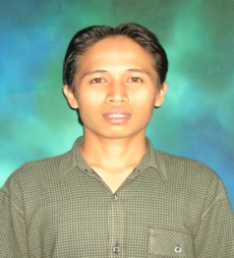
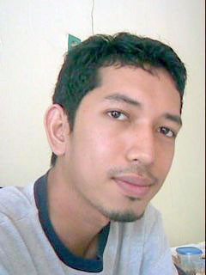
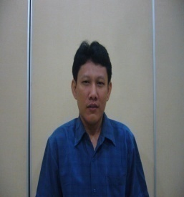
Staf PTIK
Muh. Irwan
Suardi, S.Sos.
Luqman Hakim, S.T.
Abd. Rahman Ahmad
Catatan:
Ditambah sembilan staf tenaga kontrak yang baru
Fungsi humanware sendiri hanya mengimplementasikan sofware kedalam hardware, kemudian program akan bekerja secara otomatis tanpa dioperasikan lagi secara manual oleh humanware. Tetapi ketika mengalami kerusakan humanware baru akan mengoperasikannya secara manual

Slide 17
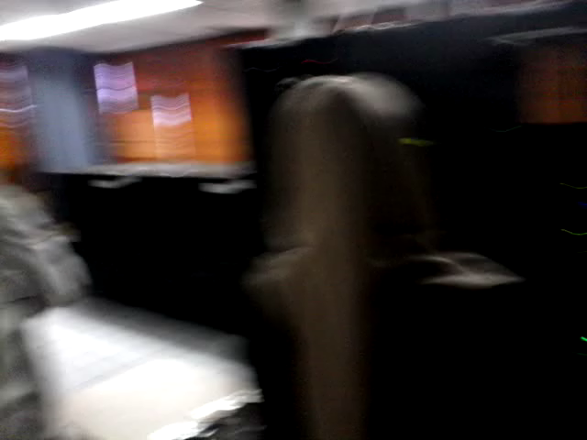
VIDEO DOKUMENTASI

Slide 18
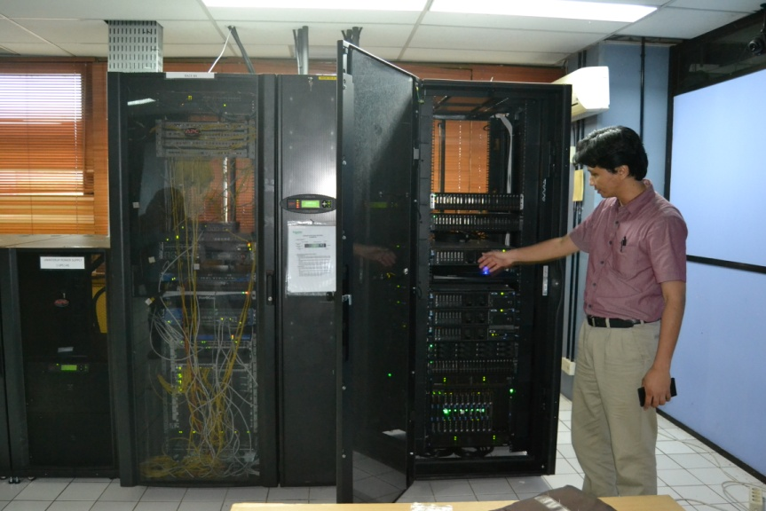
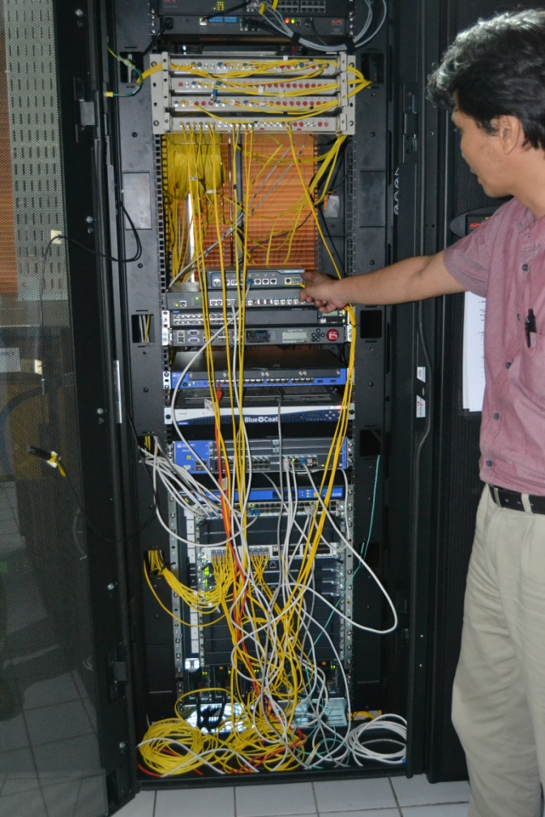
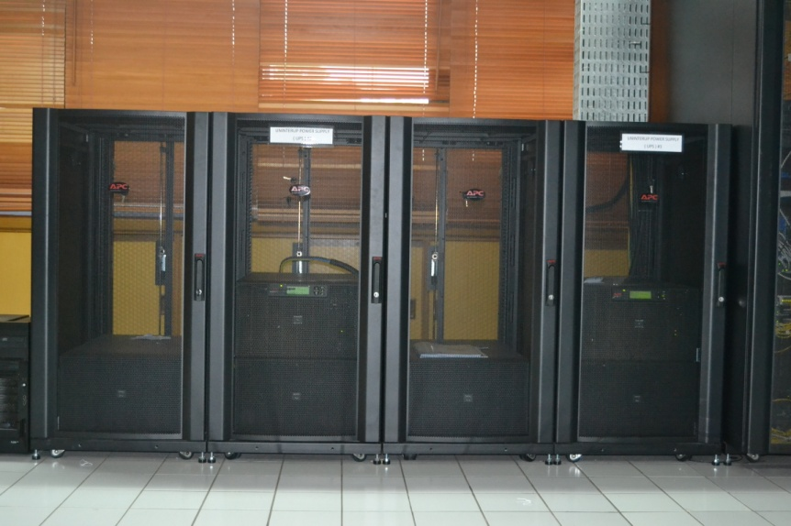
DOKUMENTASI FOTO

Slide 19
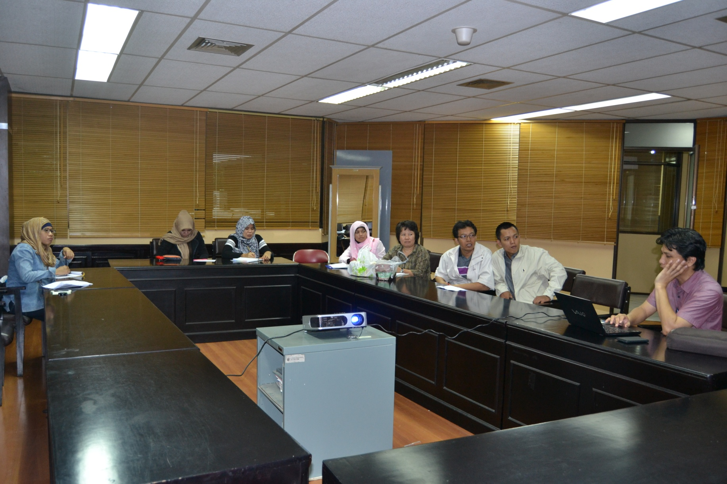

Slide 20
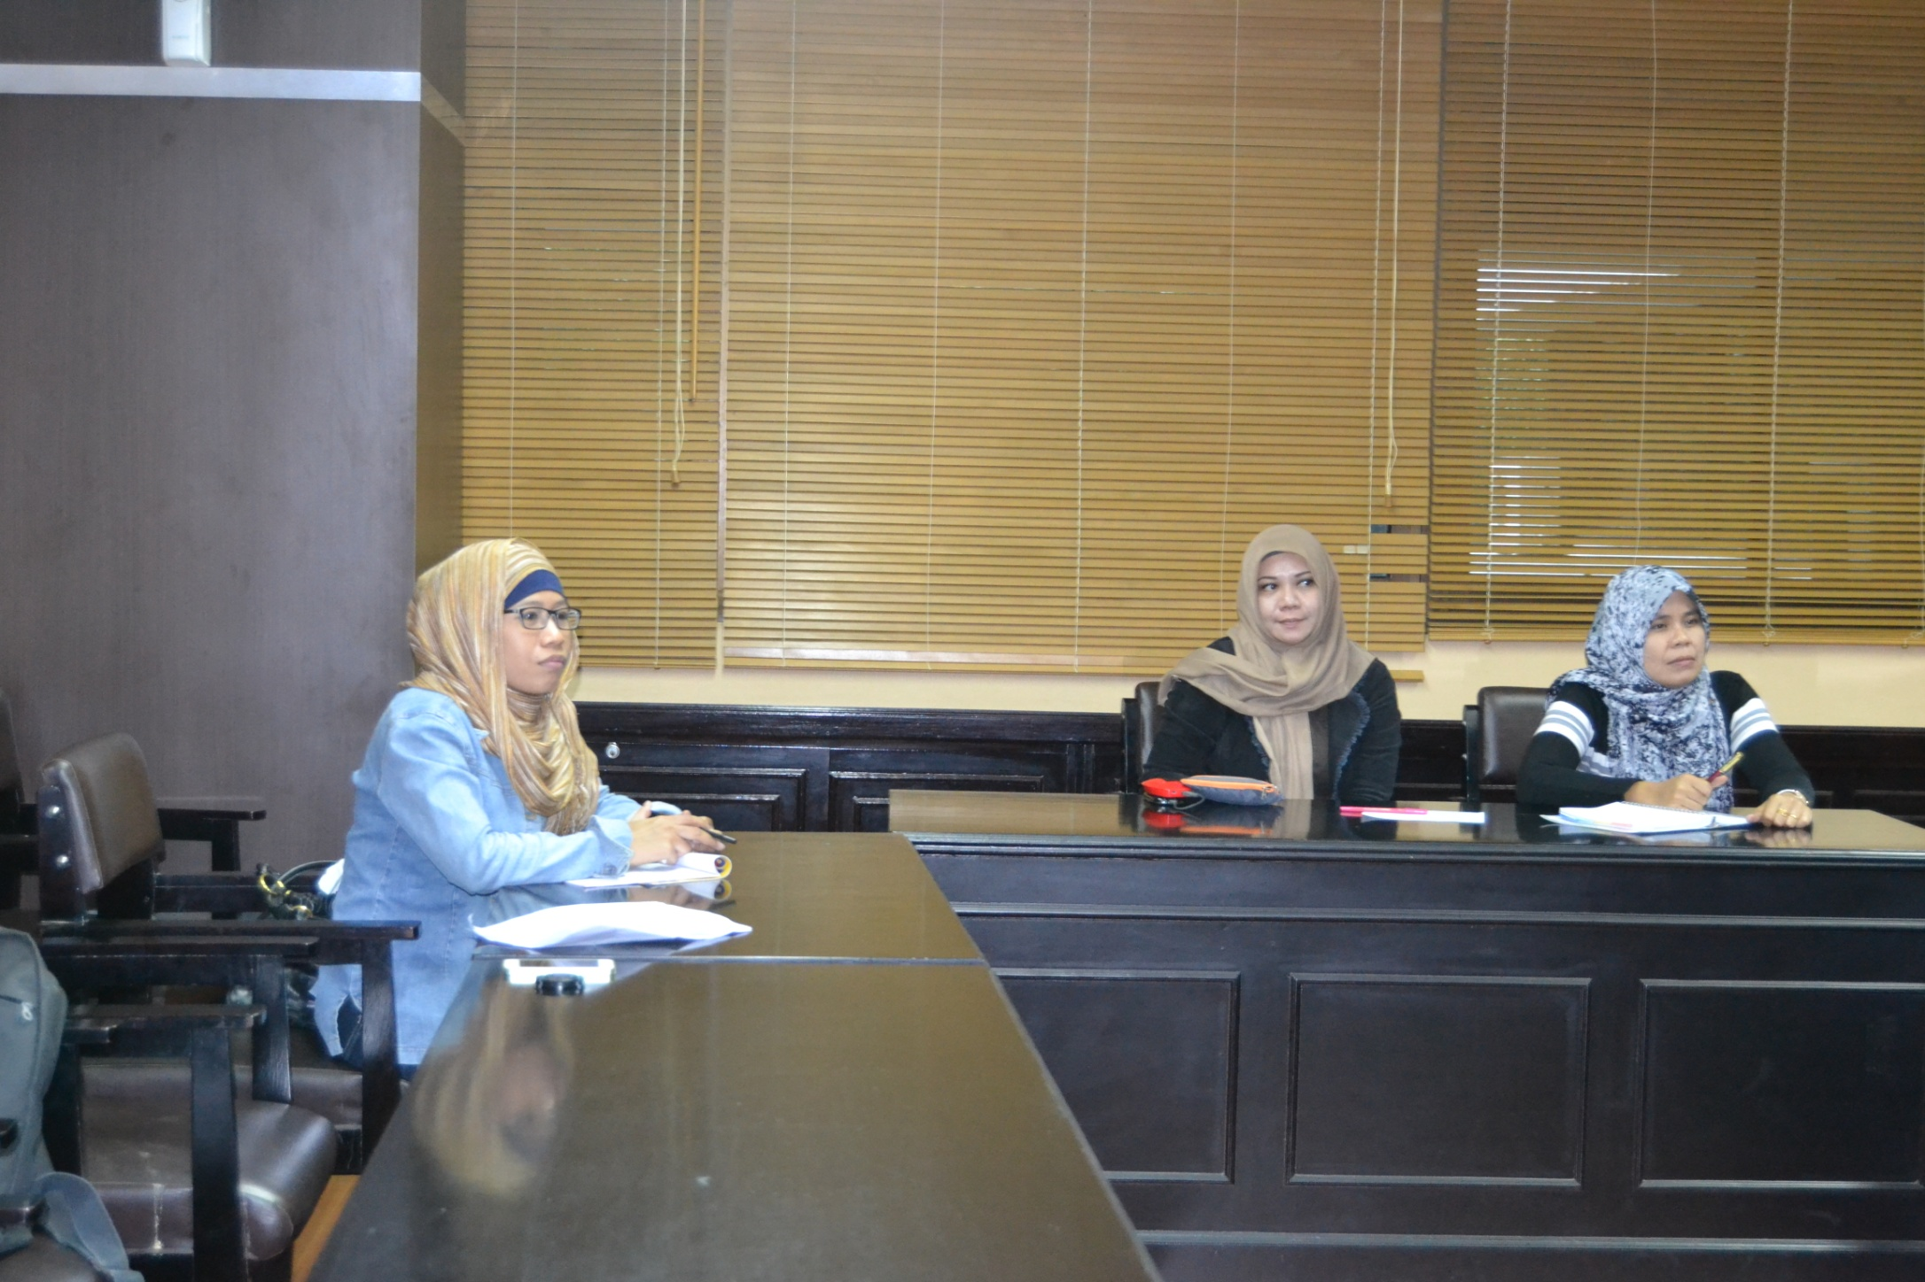

Slide 21
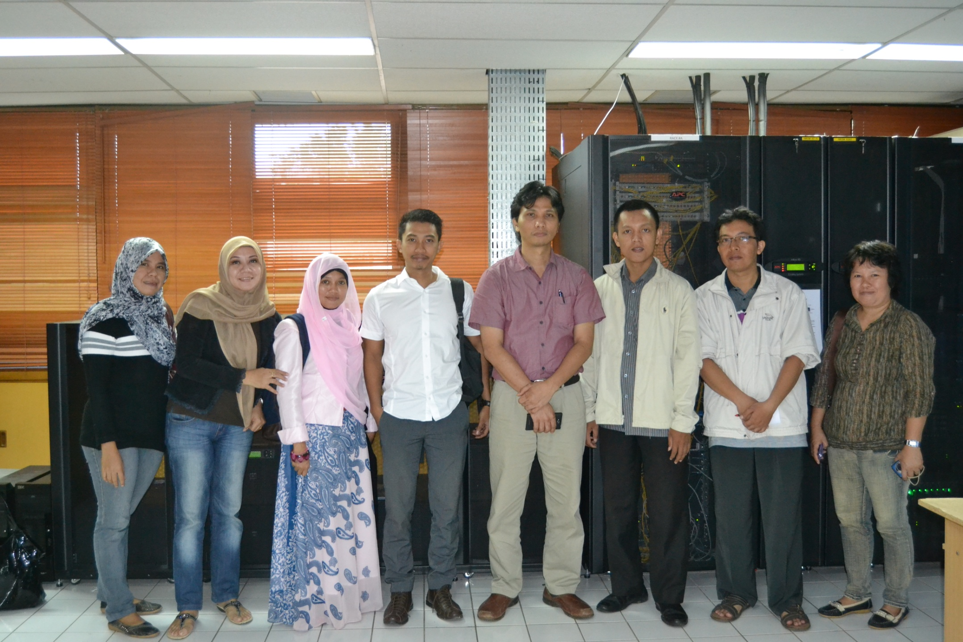

Slide 22
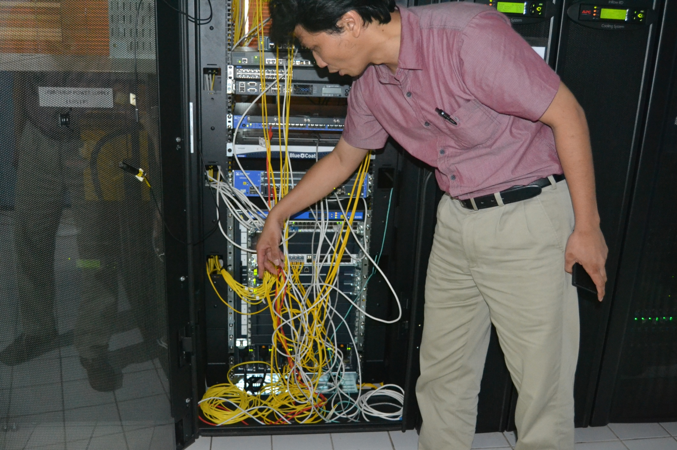

Slide 23
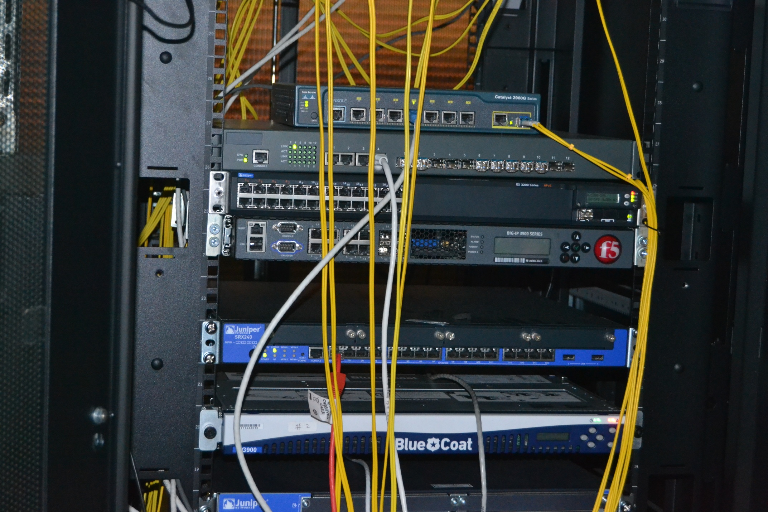

Slide 24



Slide 25
Terima Kasih

